Slide 1
数据结构
第4章 串

Slide 2
4.1 串的类型定义
4.2 串的表示和实现
4.3 串的模式匹配算法

Slide 3
4.1 串的类型定义
串（或字符串），是由零个或多个字符组成的有限序列，一般记为：
s=“a₁a₂...a_{n}” (n≥0)
其中，s是串名，最外边的双引号是串的标志，双引号括起来的字符序列是串的值。

Slide 4
串中字符的个数n称为串的长度。
零个字符的串称为空串，用Ø表示。
串中任意个连续的字符组成的子序列称为子串，包含子串的串称为主串。
字符在序列中的序号为该字符在串中的位置，子串的位置以子串的第一个字符在主串中的位置来表示。
当两个串的长度相等，且各个对应位置的字符都相等时，则称两个串相等。

Slide 5
串的逻辑结构和线性表极为相似，区别仅在于串的数据对象约束为字符集。但两者的基本操作有很大区别：
  线性表大多以“单个元素”为操作对象。
  串通常以“串的整体”作为操作对象。如查找子串、合并串、插入子串、删除子串等。

Slide 6
串的抽象数据类型定义
ADT String{
数据对象：D={a_{i} | a_{i}∈CharacterSet, i=1, 2, .., n, n≥0}
数据关系：r={<a_{i-1}, a_{i}> | a_{i-1}, a_{i}∈D, i=2, 3, .., n}
基本操作：
StrAssign(&T, chars) //生成值等于chars的串T
StrCopy(&T, S) //由串S复制得串T
StrEmpty(S) //串S是否为空
StrCompare(S, T) //比较串S和T的大小
StrLength(S) //获取串的长度
ClearString(&S) //清空串S
Concat(&T, S1, S2) //将串S1、S2联接成新串，用T返回
SubString(&Sub, S, pos, len) //用Sub返回串S的第pos个字符起长度为len的子串
Index(S, T, pos) //在S中查找和T相同的子串，返回其位置
Replace(&S, T, V) //用V替换主串S中所有与T相等的不重叠的子串
StrInsert(&S, pos, T) //在串S的第pos个字符之前插入子串T
StrDelete(&S, pos, len) //从串S中删除从第pos个字符起长度为len的子串
DestroyString(&S) //销毁串S
}

Slide 7
串的操作是极为常用的操作，各语言均有相应的实现。

Slide 8
C语言字符串的操作 （string.h）
char *strcat( char *str1, const char *str2 );
//函数将字符串str2 连接到str1的末端，并返回指针str1.
char *strchr( const char *str, int ch );
//函数返回一个指向str 中ch 首次出现的位置，当没有在str 中找ch到返回NULL。
int strcmp( const char *str1, const char *str2 );
//比较字符串str1 and str2
char *strcpy( char *to, const char *from );
//复制字符串from 中的字符到字符串to，包括空值结束符。返回值为指针to。
size_t strlen( char *str );
//函数返回字符串str 的长度( 即空值结束符之前字符数目)。
char *strstr( const char *str1, const char *str2 );
//函数返回一个指针，它指向字符串str2 首次出现于字符串str1中的位置，如果没有找到，返回NULL。

Slide 9
4.2 串的表示和实现
如串只是作为输入和输出的常量出现，则只需存储此串的串值，即字符序列即可。
在多数非数值处理的程序中，串也以变量的形式出现，参与运算和处理。
串有3种机内表示方法：定长顺序存储、堆分配存储和链式存储。

Slide 10
4.2.1 定长顺序存储表示
串是一种特殊的线性表，在非紧缩格式中，它的每个结点仅由一个字符组成，因此存储串的方法与线性表的顺序存储结构类似，用一组地址连续的存储单元存储串值的字符序列，这样的串称为顺序串。

Slide 11
可用一定长数组作为串的存储空间。
串长有两种表示方法：
  以下标为0的数组元素存放串的实际长度，如PASCAL语言。
  在串值后面加一个不计入串长的结束标记字符,如C以'\0'表示串的终结。此时的串长为隐含值，不便于进行串的操作。

Slide 12
定长串类型定义 （sstring.h）
//用下标为0的元素存储串长
const int MAXSTRLEN=255;
typedef unsigned char SString[MAXSTRLEN+1];
bool StrAssign(SString &T, const char *chars); //生成一个其值等于串常量chars的串T
void PrintSS(SString S); //输出串S
int StrLength(SString S); //获取串S的长度
bool Concat(SString &T, SString S1, SString S2); //用T返回由S1和S2联接成的新串，若未截断返回true，否返回false
bool SubString(SString &Sub, SString S, int pos, int len); //用Sub返回串S的第pos个字符起长度为len的子串

Slide 13
sstring.cpp
//生成一个其值等于串常量chars的串T
bool StrAssign(SString &T, const char *chars)
{
int k=0;
while(chars[k]) //计算chars串的长度
++k;
if(MAXSTRLEN<k)
{
T[0]=0;
return false;
}
for(int i=0; i<k; i++)
T[i+1]=chars[i];
T[0]=k;
return true;
}

Slide 14
//输出串S
void PrintSS(SString S)
{
for(int i=1;i<=S[0]; ++i)
cout<<S[i];
cout<<endl;
}

Slide 15
//获取串S的长度
int StrLength(SString S)
{
return (int)S[0];
}

Slide 16
//用T返回由S1和S2联接成的新串，若未截断返回true，否返回false
bool Concat(SString &T, SString S1, SString S2)
{
bool uncut=false;
if(S1[0]+S2[0]<=MAXSTRLEN) //未截断
{
for(int i=1; i<=S1[0]; i++)
T[i]=S1[i];
for(int i=1; i<=S2[0]; i++)
T[S1[0]+i]=S2[i];
T[0]=S1[0]+S2[0];
uncut=true;
}

Slide 17
else if(S1[0]<MAXSTRLEN) //截断
{
for(int i=1; i<=S1[0]; i++)
T[i]=S1[i];
for(int i=1; i<=MAXSTRLEN-S1[0]; i++)
T[S1[0]+i]=S2[i];
T[0]=MAXSTRLEN;
uncut=false;
}
else //仅截取S1
{
for(int i=1; i<=MAXSTRLEN; i++)
{
cout<<S1[i]<<" ";
T[i]=S1[i];
}
T[0]=MAXSTRLEN;
uncut=false;
}
return uncut;
}

Slide 18
//用Sub返回串S的第pos个字符起长度为len的子串
bool SubString(SString &Sub, SString S, int pos, int len)
{
if(pos<1 || pos>S[0] || len<0 || len>S[0]-pos+1)
return false;
for(int i=1; i<=len; i++)
Sub[i]=S[pos+i-1];
Sub[0]=len;
return true;
}

Slide 19
测试
#include <iostream>
#include "sstring.h"
using namespace std;
int main()
{
SString t , s1, s2;
StrAssign(t,"abcd");
PrintSS(t);
cout<<StrLength(t)<<endl;
StrAssign(s1,"abc123456");
StrAssign(s2,"good very");
Concat(t, s1, s2);
PrintSS(t);
SString sub;
if(SubString(sub,s1,2,3))
PrintSS(sub);
else
cout<<"取子串失败！"<<endl;
return 0;
}

Slide 20
在顺序存储结构中，实现串操作的原操作为“字符序列的复制”，操作的复杂度基于复制的字符序列的长度。
如果在操作中出现串值序列的长度超过上界MAXSTRLEN时，约定用截尾法处理。

Slide 21
4.2.2 堆分配存储表示
采用动态分配的一组地址连续的存储单元存放串值序列。
串操作仍基于“字符序列的复制”，目标串空间的大小依所需大小重新分配。

Slide 22
堆分配存储表示类型定义（hstring.h）
typedef struct
{
char *ch; //若为空，ch值为NULL，非空则按串长分配存储空间
int length; //串长度
}HString;
void InitHS(HString &S); //初始化串S
void PrintHS(HString S); //输出串S
bool StrAssign(HString &T, const char *chars); //生成一个其值等于串常量chars的串T
int StrLength(HString S); //获取串长度
int StrCompare(HString S, HString T); //S>T，返回值大于0；S=T，返回值=0；S<T，返回值<0
bool ClearString(HString &S); //清空串S
bool Concat(HString &T, HString S1, HString S2); //用T返回由S1和S2联接成的新串
bool SubString(HString &Sub, HString S, int pos, int len); //返回S的第pos个字符起长为len的子串

Slide 23
操作实现 （hstring.cpp)
//初始化串S
void InitHS(HString &S)
{
S.ch=NULL;
S.length=0;
}

Slide 24
//输出串S
void PrintHS(HString S)
{
for(int i=0; i<S.length; i++)
cout<<S.ch[i];
cout<<endl;
}

Slide 25
//生成一个其值等于串常量chars的串T
bool StrAssign(HString &T, const char *chars)
{
if(T.ch) //如串T不为空
delete[] T.ch;
int i;
const char *c;
for(i=0, c=chars; *c; ++i, ++c) ; //求chars的长度
if(!i) //若chars长度为0
{
T.ch=NULL;
T.length=0;
}

Slide 26
else
{
if(!(T.ch=new char[i]))
exit(1);
for(int j=0; j<i; ++j)
T.ch[j]=chars[j];
T.length=i;
}
return true;
}

Slide 27
//获取串长度
int StrLength(HString S)
{
return S.length;
}

Slide 28
//S>T，返回值大于0；S=T，返回值=0；S<T，返回值<0
int StrCompare(HString S, HString T)
{
for(int i=0; i<S.length&&i<T.length; ++i)
if(S.ch[i]!=T.ch[i])
return S.ch[i]-T.ch[i];
return S.length-T.length;
}

Slide 29
//清空串S
bool ClearString(HString &S)
{
if(S.ch)
{
delete[] S.ch;
S.ch=NULL;
}
S.length=0;
return true;
}

Slide 30
//用T返回由S1和S2联接成的新串
bool Concat(HString &T, HString S1, HString S2)
{
if(T.ch)
delete[] T.ch;
if(!(T.ch=new char[S1.length+S2.length]))
exit(1);
int k=0;
for(int i=0; i<S1.length; ++i)
T.ch[k++]=S1.ch[i];
for(int i=0; i<S2.length; i++)
T.ch[k++]=S2.ch[i];
T.length=S1.length+S2.length;
return true;
}

Slide 31
//返回串S的第pos个字符起长度为len的子串
bool SubString(HString &Sub, HString S, int pos, int len)
{
if(pos<1 || pos>S.length || len<0 || len>S.length-pos+1)
return false;
if(Sub.ch)
delete[] Sub.ch;
if(!len)
{
Sub.ch=NULL;
Sub.length=0;
}

Slide 32
else
{
Sub.ch=new char[len];
int k=0;
for(int i=pos-1; i<pos+len-1; ++i)
Sub.ch[k++]=S.ch[i];
Sub.length=len;
}
return true;
}

Slide 33
4.2.3 串的块链存储表示
也可以采用链式方式存储串，即用单链表形式存储串，这样的串称为链式串或链串。

Slide 34
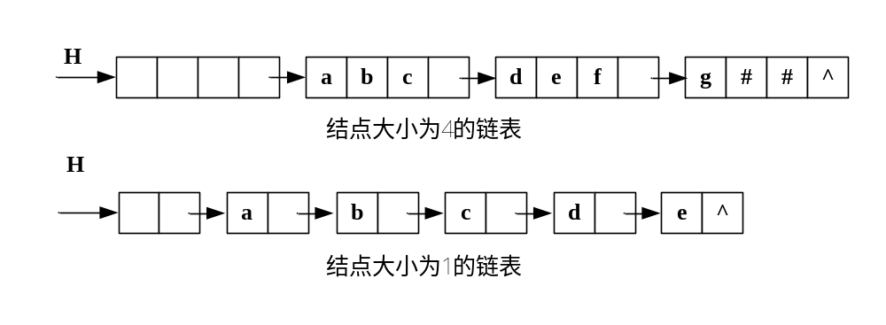
用链表存储串值时，存在一个“结点大小”的问题，即每个结点可以存放一个字符，也可以存放多个字符。

Slide 35
串的链式存储结构对个便串操作较为方便，但占用的存储大，且对大部分操作来说较为复杂。

Slide 36
4.3 串的模式匹配算法
设有主串S和子串T，子串T的定位就是要在主串S中找到一个与子串T相等的子串。通常把主串S称为目标串，把子串T称为模式串，因此定位也称作模式匹配。
模式匹配成功是指在目标串S中找到一个模式串T；不成功则指目标串S中不存在模式串T。

Slide 37
4.3.1 Brute-Force算法
Brute-Force（暴力算法），简称BF算法，亦称简单匹配算法。
基本思路：
  从目标串S="s₁s₂…s_{n}"的第一个字符开始和模式串T="t₁t₂…t_{m}"中的第一个字符比较，若相等，则继续逐个比较后续字符；否则从目标串S的第二个字符开始重新与模式串T的第一个字符进行比较。依此类推，若从模式串S的第i个字符开始，每个字符依次和目标串T中的对应字符相等，则匹配成功，该算法返回i；否则，匹配失败，函数返回0。

Slide 38
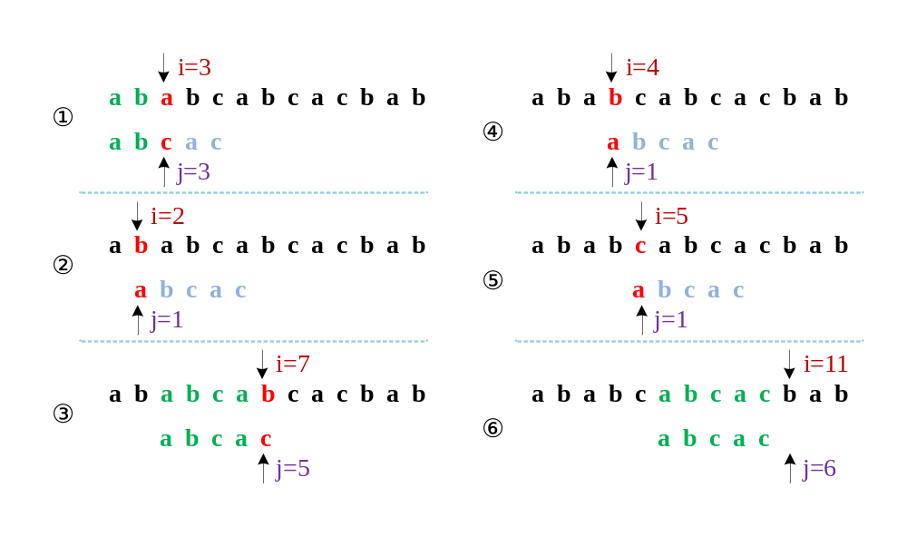
例：BF匹配过程

Slide 39
//返回子串T在主串S中第pos个字符之后的位置
int Index(SString S, SString T, int pos)
{
int i=pos;
int j=1;
while(i<=S[0] && j<=T[0])
{
if(S[i]==T[j]) //继续匹配下一个字符
{
++i;
++j;
}
else
{
i=i-j+2; //主串从下一个位置开始匹配
j=1; //子串从头开始匹配
}
}
if(j>T[0])
return i-T[0];
else
return 0;
}

Slide 40
这个算法简单，易于理解，但效率不高。
主要原因是：主串指针i在若干个字符序列比较相等后，若有一个字符比较不相等，仍需回溯（即i=i-j+2）。该算法在最好情况下的时间复杂度为O(m)，即主串的前m个字符正好等于模式串的m个字符。在最坏情况下的时间复杂度为O(n*m)。

Slide 41
*4.3.2 KMP算法
KMP算法是D.E.Knuth、J.H.Morris和V.R.Pratt共同提出的，简称KMP算法。该算法较BF算法有较大改进，主要是消除了主串指针的回溯，从而使算法效率有了某种程度的提高。

Slide 42
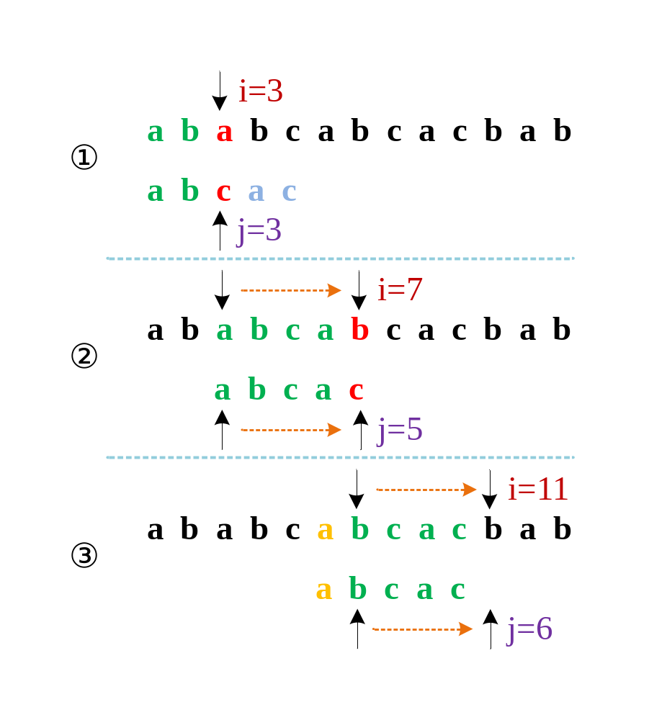
改进的算法

Slide 43
需解决的问题
为实现改进的算法，需要解决下述问题：当匹配过程中产生“失配”时，模式串“向右滑动”可行的距离多远。

Slide 44
分析
主串： S="s₁s₂...s_{n}"
模式串：P="p₁p₂...p_{m}"
失配
... s_{i-j+1}s_{i-j+2} s_{i-j+3} ... s_{i-2} s_{i-1} s_{i} ...
p₁ p₂ p₃ ... p_{j-2} p_{j-1} p_{j} ... p_{m}
有"s_{i-j+2}s_{i-j+3}...s_{i-2}s_{i-1}"="p₂p₃...p_{j-2}p_{j-1}"
如果"p₁p₂...p_{j-3}p_{j-2}"≠" p₂p₃...p_{j-2}p_{j-1}"
则"p₁p₂...p_{j-3}p_{j-2}"≠"s_{i-j+2}s_{i-j+3}...s_{i-2}s_{i-1}"，即从s_{i-j+2}重新开始匹配的话，不可能匹配成功。

Slide 45
... s_{i-j+1}s_{i-j+2} s_{i-j+3} ... s_{i-3} s_{i-2} s_{i-1} s_{i} ...
p₁ p₂ p₃ ... p_{j-3} p_{j-2} p_{j-1} p_{j} ... p_{m}
失配
如果"p₁p₂...p_{j-3}"≠" p₃...p_{j-2}p_{j-1}"
则"p₁p₂...p_{j-3}"≠"s_{i-j+3}...s_{i-2}s_{i-1}"，即从s_{i-j+3}重新开始匹配的话，不可能匹配成功。
依此类推。

Slide 46
s_{i-j+1}s_{i-j+2} ... s_{i-k+1} s_{i-k+2} ...s_{i-1} s_{i}...
p₁ p₂ ...p_{k-1}p_{k}...p_{j-k+1}p_{j-k+2}...p_{j-1} p_{j}...p_{m}
直到有某一k值(1<k<j)使
"p₁p₂...p_{k-1}" = "p_{j-k+1}p_{j-k+2}...p_{j-1}"
此时有"p₁p₂...p_{k-1}" = "s_{i-k+1}s_{i-k+2}...s_{i-1}"，即从s_{i-k+1}开始匹配有匹配成功的可能。
由于已知"p₁p₂...p_{k-1}" = "s_{i-k+1}s_{i-k+2}...s_{i-1}"，只需用p_{k}从s_{i}开始匹配即可。

Slide 47
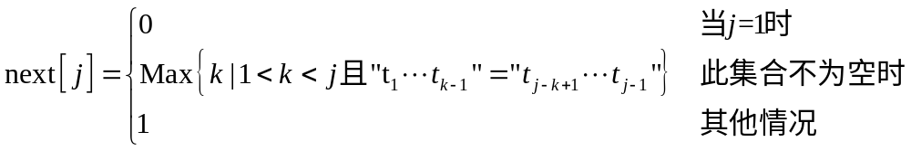
若令next[j]=k，则next[j]为当前模式中第j个字符与主串“失配”时，在模式中需重新和主串“失配”字符进行比较的字符的位置。
j | 1 | 2 | 3 | 4 | 5 | 6 | 7 | 8
模式串 | a | b | a | a | b | c | a | c
next[j] | 0 | 1 | 1 | 2 | 2 | 3 | 1 | 2

Slide 48
用递推法求next函数值
由定义知
next[1]=0
设next[j]=k，则在模式串中存在以下关系：
"p₁p₂...p_{k-1}" = "p_{j-k+1}p_{j-k+2}...p_{j-1}"
其中k为满足1<k<j的某个值，并且不可能存在k'>k满足上式。
next[j+1]=?可能有两种情况。

Slide 49
next[j]=k
p₁ p₂ ...p_{k-1}p_{k}...p_{j-k+1}p_{j-k+2}...p_{j-1} p_{j}p_{j+1}...p_{m}
①若p_{k}=p_{j}，则表明在模式串中有
"p₁p₂...p_{k-1}p_{k}" = "p_{j-k+1}p_{j-k+2}...p_{j-1}p_{j}"
并且不可能存在k'>k满足上式。
故有
next[j+1]=k+1=next[j]+1

Slide 50
next[j]=k
p₁ p₂ ...p_{k-1}p_{k}...p_{j-k+1}p_{j-k+2}...p_{j-1} p_{j}p_{j+1}...p_{m}
p₁ p₂ ...p_{k'}...p_{k-1}p_{k}...
next[k]=k'
②若p_{k}≠p_{j，}则表明在模式串中
"p₁p₂...p_{k-1}p_{k}" ≠ "p_{j-k+1}p_{j-k+2}...p_{j-1}p_{j}"
此时可把求next函数值的问题看成是一个模式匹配问题。
将模式向右滑动至以模式中的第next[k]个字符和主串中的第j个字符相比较。
若next[k]=k'，且p_{j}=p_{k'}，则有
"p₁p₂...p_{k'}" = "p_{j-k'+1}...p_{j-1}p_{j}"
也就是说next[j+1]=k'+1，即
next[j+1]=next[k]+1
同理，若p_{j}≠p_{k'}，将模式继续右滑并比较，若不存在满足条件的k'(1<k'<j)，则
next[j+1]=1

Slide 51
例
j | 1 | 2 | 3 | 4 | 5 | 6 | 7 | 8
模式串 | a | b | a | a | b | c | a | c
next[j] | 0 | 1

Slide 52
练习
j | 1 | 2 | 3 | 4 | 5
模式串 | a | a | a | a | b
next[j]

Slide 53
算法实现
//求模式串T的next函数值并存入数组next
void GetNext(SString T, int next[])
{
int i=1; //所求next函数值的前一个字符序号
next[1]=0;
int j=0; //next函数值
while(i<T[0])
{
if(j==0 || T[i]==T[j])
{
++i;
++j;
next[i]=j;
}
else
j=next[j];
}
}

Slide 54
//利用模式串T的next函数值求T在主串S中第pos个字符之后的位置的KMP算法
int IndexKMP(SString S, SString T, int pos)
{
int i=pos;
int j=1;
int *next=new int[StrLength(T)+1];
GetNext(T, next);

Slide 55
while(i<=S[0] && j<=T[0])
{
if(j==0 || S[i]==T[j])
{
++i;
++j;
}
else
j=next[j];
}
if(j>T[0]) //与模式串全部匹配
return i-T[0];
else
return 0;
}

Slide 56
int main()
{
SString S, T;
StrAssign(S, "acabaabaabcacaabc");
StrAssign(T, "abaabcac");
int n=IndexKMP(S, T, 1);
cout<<n<<endl;
return 0;
}

